Slide 1
Distance and online testing – the AAF approach
Col Wolfgang ZECHA

Slide 2
Language policy for the Austrian Armed Forces (2016)
Language and Cultural Awareness
Interoperability and Cooperation
Novelties and Innovation
Governance of Defense Language
Unified Civil and Military Security
Adaptability and Transformation

Slide 3
Digitalization processes at the AAF Language Institute (2019 – 2023)
The three phases of DIGITAL EVOLUTION
DIGITIZATION
The conversion of analog information into digital forms
DIGITAL TOOLS
Opening up new possibilities with the use of technology
DIGITAL TRANSFORMATION
Development of new, digital business and distribution models
AAF Language
Institute

Slide 4
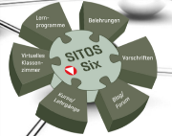
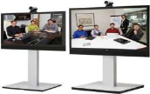
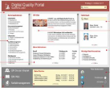
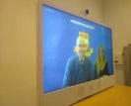
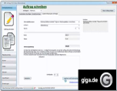
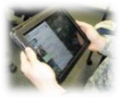
Digitalization of Language Services
Digitalized Language Matters
Digitalized Language Management
Digitalized Language Training
Digiatlized Translating and Interpreting
Digitalized Language Testing
Digitalized Quality Management
Main focus caused by COVID19
Digitalization of language services: a project from 2019 - 2023 – push factor COVID-19
Aims and Purposes:
Raising efficiency and saving resources
Establishment of a Center of Excellence for digitalization with a focus on security-related language
Offering language services for persons who cannot participate on-site for reasons of place and/or time
Offering certain language services independently
Notes:
Agenda Digital Austria:
Ziel ist es, Österreich zu einer führenden europäischen Digitalnation zu entwickeln. Das garantiert für die Zukunft die wirtschaftliche Stärke unseres Standorts, individuelle Freiheit und die soziale Sicherheit in der Gemeinschaft.
3 Teilbereiche
Gesellschaft - Mehr Lebensqualität für alle Generationen.
Wirtschaft - Neue Chancen für Wachstum, Jobs und Wohlstand.
Verwaltung - Vom Vater Staat zum Partner Staat.
Jedes Ministerium wurde dazu aufgefordert Projekte in diesem Bereich einzumelden! BMLV hat 2 Projekte im Bereich der Verwaltung und eines ist in FF der LVAk am SIB: „Digitalisierte Sprachwesen“ (digSpraW).
Hauptbereiche digSpraW
Digitalisierte Sprachausbildung
Der digitalisierte Unterricht, die Kursverwaltung und das Unterrichtsmanagement stützen sich auf die im Ressort eingeführte Lernplattform SITOS SIX.
Lehrmittel werden via Upload auf SITOS SIX bereitgestellt.
Zeitnaher Datenaustausch zwischen Lehrpersonal und Schülern wird ermöglicht.
Anlage eines digitalen Archives für Lehrmittel ist möglich.
Interaktives Lernen/e-Learning, Verwendung von i-Books, e-Books und anderen LernApps als Lernmittel im Rahmen der Apple Education Plattform (s. u.).
Vorteile:
kostengünstiger als Bücher, teilweise Kostenlos
wiederverwendbar und aktuell,
einfache Entwicklung von interaktiven e-Books (inkl. Audio, Video, Text, Tests, Übungen etc.),
Lernen wo und wann man will,
Erhöhung der Merk- und Lernfähigkeit,
Fehler können somit sofort verbessert/abgestellt werden,
Energieersparnis (keine DR, kein hoher Personalaufwand, Wirtschaftlichkeit etc.).
Virtual and blended (mobile) learning – neben der traditionellen Präsenzphase kann mit einfachen Mitteln eine Kontaktausbildung ohne Ortswechsel des Personals durchgeführt werden. Dieser Umstand wirkt vor allem der Problematik der Unabkömmlichkeit von der Dienststelle entgegen und ermöglicht eine verstärkte Vernetzung sowie den Austausch der Auszubildenden untereinander (Gruppenarbeit, Blogs, Chat etc.).
Papierlos – Verwendung von digitalen Endgeräten (z. B. Tablets) in den Lehrsälen. Jeder Lehrgangsteilnehmer erhält für die Dauer des Sprachkurses ein Tablet/iPad mit WLAN-Zugang.
Vorteil:
„Language Training TO GO“ – Sprachausbildung sowohl für Lernende als auch für Lehrer unabhängig von Ort und Zeit.
Vernetzt – Verwendung von LCD-Fernsehern, Beamer sowie Active Panels als Tafel (White-Board) und Präsentationsmedium.
Vorteil:
Mit Verwendung des Apple TV-Modules werden Tablets und alle Peripheriegeräte (auch BYOD) zu einem vernetzten Klassenzimmer verbunden.
Zur Interaktion ist eine Chatfunktion für Feedback und rasche Frage- und Antwortmöglichkeit integriert.
Autark – Betreuung und Hochladen der Kursinhalte, Unterrichtsunterlagen und Tests jederzeit durch die Lehrer über die „iCloud“ sowie über den lokalen Fileserver aber auch SITOS SIX .
Vorteil:
Einfacher Austausch von Lernunterlagen und Material
rasche und ortsunabhängige Aktualisierung der Lehre.
Digitalisierte Sprachmittlung
Computerunterstützte Übersetzungshilfen (z. B. TRADOS), die den Sprachmittler und Dolmetscher bei der schriftlichen Übersetzung unterstützen beispielswese durch Anbieten von fixen Textbausteinen etc.), sie übersetzen im Gegensatz zur maschinellen Übersetzung nicht selbst.
Maschinelle bzw. rechnergestützte Translationshilfen (z. B. EU Council Presidency Translator, e-Translation); es handelt sich im Wesentlichen um ein maschinelles Übersetzungssystem, welches auf „künstlicher Intelligenz“ basiert und gut lesbare Texte generieren kann (die erhaltene Rohübersetzung dient in erster Linie zur grundlegenden Erfassung des Inhaltes). Die Qualität einer Übersetzung hängt aber immer von der Art des Textes und von der vorgesehenen Zielgruppe (Empfänger) ab.
Video-Dolmetschen (z. B. für AuslE) bei Briefings etc. (via VTC) oder wenn kein Sprachmittler vor Ort bzw. erreichbar ist. Es sind keine DR oder Entsendungen erforderlich. Der Dolmetscher wird per Video direkt zugeschaltet; das bedingt jedoch eine Einbindung über VSAT, EKSatKom, Internet etc. Dieses Verfahren wird in Österreich bereits von Krankenhäusern, von der UNO bei Versammlungen oder vom BAMF in Deutschland zur Qualitätssicherung bei der Übersetzung der Asylanhörung eingesetzt.
Digitalisiertes Sprachprüfungswesen
Durchführung und Dokumentation der Prüfungen unter Abstützung auf den lokalen Fileserver (Prüfmittelsicherheit!), rasche Auswertung und Speicherung des Ergebnisses (kein manuelles Auswerten mehr erforderlich). Das Protokoll/das Ergebnis der Prüfung soll wie bei der IKTSih-Belehrung NEU direkt automatisiert in PERSIS gespeichert werden können.
computerunterstützte Prüfmittel (SW Adobe CAPTIVATE);
Distance-Testing via VTC;
Digitalisiertes integriertes Sprachenmanagement
Lern- und SprachApps als Ersatz bzw. „Add-On“ zu herkömmlichen gedruckten Sprachfibeln (wurde z. B. bereits bei der Sprachfibel für UNIFIL/LIBANON realisiert);
Sprachmittlungsmanagement und Sprachmittlungsauftragsverwaltung; Anträge auf Sprachmittlung sollen nur noch digital eingebracht werden können; die Erledigung erfolgt ebenfalls papierlos;
digitale Sprachkompetenzerfassung;
Aufbau einer internationalen Kooperation mit anderen Sprachinstituten (z. B. mit dem deutschen Bundessprachenamt oder den CEDC-Staaten) zum Zwecke der Kompetenzbündelung wird angestrebt.
Digitalisiertes Qualitätsmanagement
Fortschrittskontrolle in der Sprachausbildung, Sprachmittlung und im Prüfungswesen; zum Zweck von Evaluierungs- und Qualitätssicherungsmaßnahmen sollen Evaluierungsbögen hierzu in SITOS SIX ausgefüllt und das Ergebnis automatisch ausgewertet und nach vordefinierten Parametern dargestellt werden.
SW zur Erstellung von e-Learnings, SW-Demos und Screenrecordings sind frei verfügbar.
Ziele:
Effizienzsteigerung und Ressourcenoptimierung im Sprachwesen als Beitrag des ÖBH und des BMLV zur Bildungslandschaft sowie als Dienstleister im Rahmen der ULV;
Errichtung eines in Österreich und in der EU anerkannten Exzellenzzentrums für digitales Sprachwesen mit Fokus auf das Alleinstellungsmerkmal der streitkräfte- und sicherheitsrelevanten Fachsprache.
Zweck:
Digitalisierung und Vernetzung aller Bereiche des Sprachwesens im ÖBH und im BMLV.

Slide 5
2019 – 2023

Slide 6
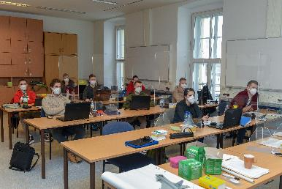
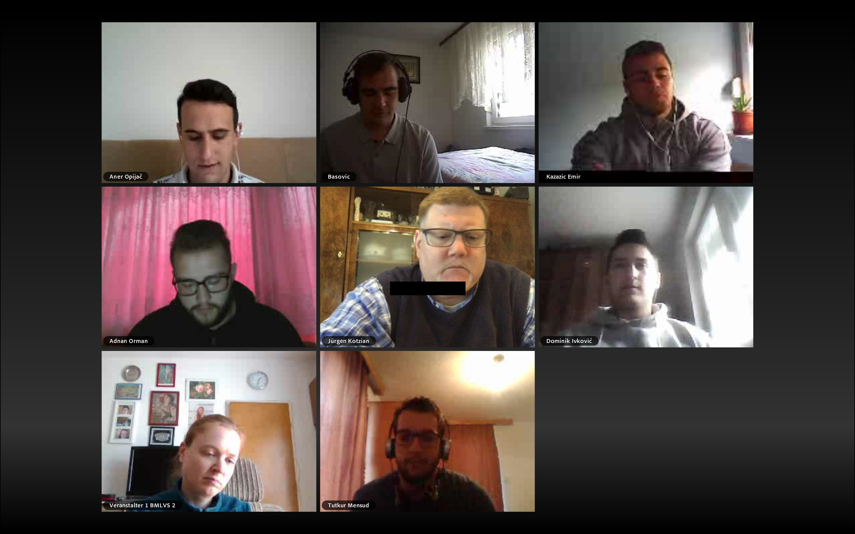
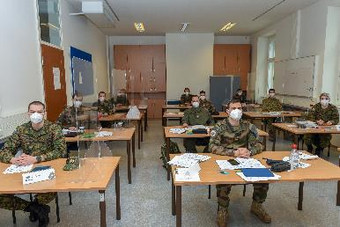
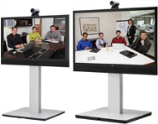
Testing under COVID-19 realities – does this work?

Slide 7
Digitalization of Language Testing
Standardized parts of testing – listening/reading:
Computer-based testing: complete tests are available on PC, assessment by persons.
Computer-assisted testing: complete tests are available on PC, answers are assessed by PC automatically.
Computer-adapted testing: items are presented on PC in randomized fashion,
assessment by PC

Slide 8
Digitalization of Language Testing
Writing tasks :
Item(s) and tasks presented on PC, tasks are fulfilled in handwritten form, assessment by a person on-site.
Item(s) and tasks presented on PC, tasks are fulfilled by typing, assessment by a person on-site.
Item(s) and tasks presented on PC, tasks are fulfilled by typing and sent for assessment by a person at the AAFLngInst.
Item(s) and tasks presented on PC, tasks are fulfilled by typing, pre-assessment automatically by PC, double-checked by a person.

Slide 9
Digitalization of Language Testing
Oral tasks:
Single tester or board of testers
Testee in class:
Item(s) and tasks presented via VC, assessment by a person on-site and person(s) via VC.
Item(s) and tasks presented via VC, assessment by person(s) via VC only.
Testee and tester(s) via VC

Slide 10
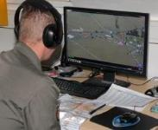
Digitalized Language Testing
Language Assessment Center (AAFLngInst) Computer-assisted/based language testing
On-line Computer-based language testing (self-assessment tests ENG, GER, FRA, RUS)
Distance testing VTC (orals) > successful

Slide 11
Digitalized Language Testing – some data
Short tests: on-site testing still at a high rate –
tests at the end of courses or trainings
Availability of VC
Proficiency tests: reduction of on- site testing, but still at a high rate –
tests at the end of courses or trainings
on-line testing still work in progress (no cloud-solution available),
identification and monitoring of testees
lack of administrative personnel

Slide 12
AAFLngInst experiences
Oral tasks:
Single tester and one person in class to administer the tests and monitor the testees
Board-type testing - 2 types:
one member present, 2 members via VC, one person to administer the test and to monitor the testees
complete board via VC, one person to administer the test and to monitor the testees
Results: very positive from the perspective of testers and testees, decreasing the stress of testees and increasing the number of testees by changing the testers (after 15 testees)

Slide 13
Benefits and challenges
Benefits:
Increasing the number of testees
Decreasing the stress of testees
Standardizing the testing environment
Independent of test levels
Challenges:
Prevention of cheating (resources from PC, help from other persons, …)
Identification of persons
Change of tested person
Prevention of test and item corruption
Technical challenges such as stability of connection, necessity of support, ...

Slide 14
Way ahead
Developments:
Item assignment for randomized tests
Data base for test items
Randomized tests
Cloud-based randomized testing
Procedures:
Standardization of oral testing (like OPI)
Standardization of on-line testing
Recruitment and training of administrative personnel for on-line testing
Standards for identification and VC-testing only

Slide 15
Thank you for your attention!

